Slide 1
VICERRECTORADO DE INVESTIGACIÓN, INNOVACIÓN Y TRANSFERENCIA DE TECNOLOGÍA
CENTRO DE POSGRADOS
TRABAJO DE TITULACIÓN, PREVIO A LA OBTENCIÓN DEL TÍTULO DE MAGISTER EN MANUFACTURA Y DISEÑO ASISTIDO POR COMPUTADOR.
“ANÁLISIS Y PERFECCIONAMIENTO DE ELEMENTOS ESTRUCTURALES DEL SISTEMA DE SUSPENSIÓN DELANTERA DE UN TRACTO CAMIÓN MEDIANTE HERRAMIENTAS DE CAD/CAE”
AUTOR: ING. SUNTAXI SUNTAXI VÍCTOR GIOVANNI
DIRECTOR: ING. JAIME ECHEVERRÍA Y. MSc.
SANGOLQUÍ, MAYO 2018

Slide 2
ÍNDICE DE CONTENIDO
Problemas de vibraciones en un tracto camión
Marco Conceptual
Análisis del Sistema de Suspensión
Optimización Geométrica
Conclusiones y Recomendaciones

Slide 3
VIBRACIONES EN LA CABINA DE UN TRACTO CAMIÓN
1
Se analiza la problemática de las vibraciones producidas por tipo de camino y su relación con el sistema de suspensión

Slide 4
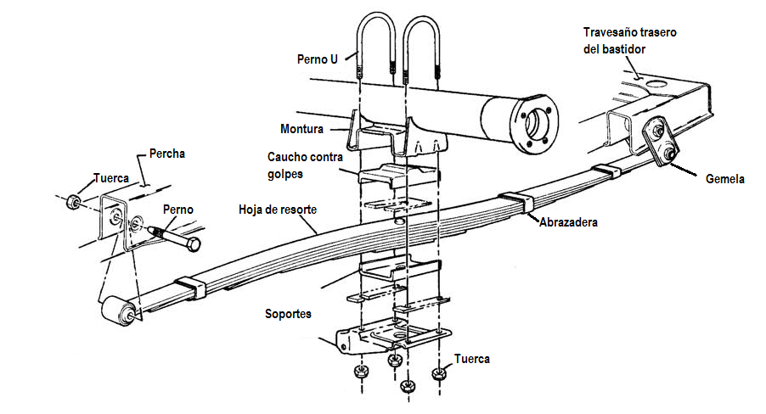
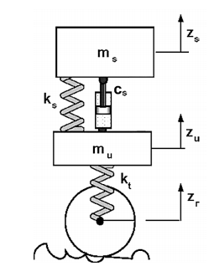
SISTEMA DE SUSPENSIÓN
Una de las partes más importantes en el chasis de un vehículo
El tipo de suspensión a utilizar se elige de acuerdo al tipo de carga y camino por el que se conduzca
En Ecuador la Red Vial Nacional la cual está integrada por las vías primarias y secundarias

Slide 5
PROBLEMA DE INVESTIGACIÓN
Los vehículos comerciales de carga pesada transitan a diario varias horas de conducción
Los conductores soportan altas vibraciones además condiciones climáticas que generan calor u otros factores que influyen en su comodidad
👤
Realizar el análisis dinámico del sistema de suspensión delantera de un tracto-camión para desarrollar un modelo de perfeccionamiento modificando sus elementos de forma que mejore su desempeño

Slide 6
MARCO CONCEPTUAL
2
Los conceptos necesarios para el desarrollo del trabajo de investigación

Slide 7
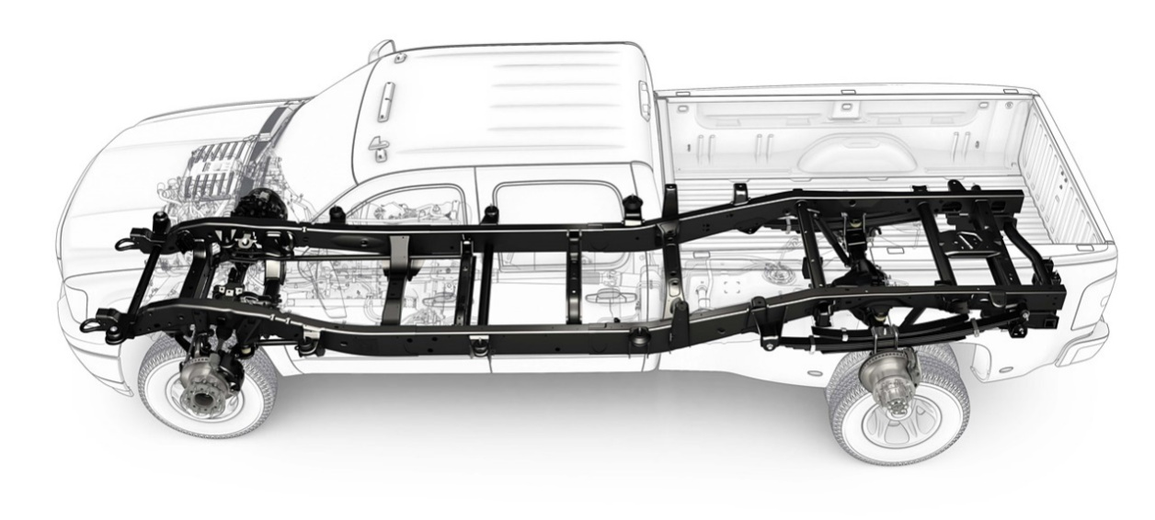
EL SISTEMA DE SUSPENSIÓN
DEFINICIÓN
Es el conjunto de elementos que unen el chasis de un automóvil con la superficie rodante y tiene como misión mantener el contacto entre la rueda y la carretera, con la absorción de las irregularidades del terreno para conseguir, por una parte, un mayor control (estabilidad y direccionalidad) y seguridad del vehículo y, por otra, la comodidad de los ocupantes
Información de (Alonso Pérez, Técnicas del automóvil. Chasis, 2008)

Slide 8
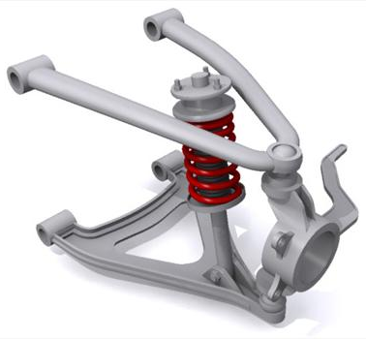
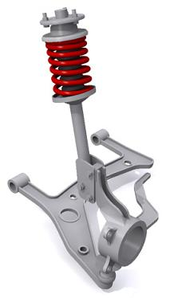
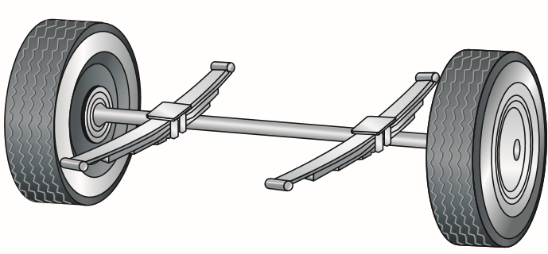
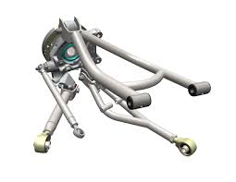
TIPOS
SUSPENSIÓN DE EJE RÍGIDO
SUSPENSIÓN INDEPENDIENTE

Slide 9
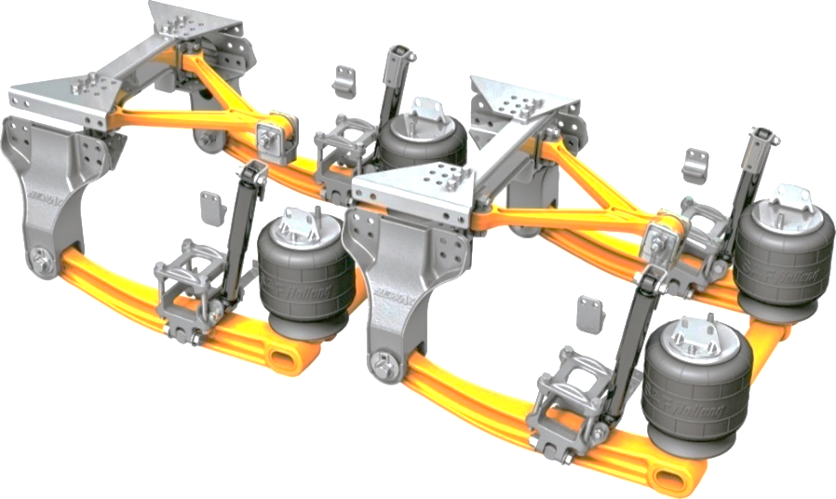
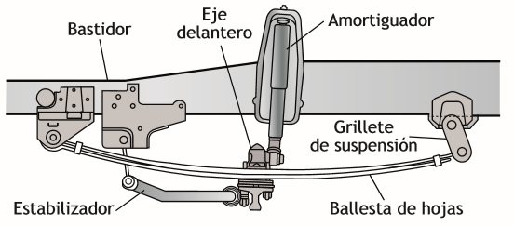
Suspensiones Vehículos Industriales
Montaje de ballesta en eje delantero
Suspensión Neumática

Slide 10
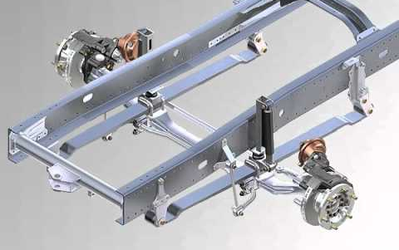
Percha posterior
Gemela
Ballesta
Chasis
Amortiguador
Conjunto Rueda
Percha delantera
Partes del sistema de suspensión

Slide 11
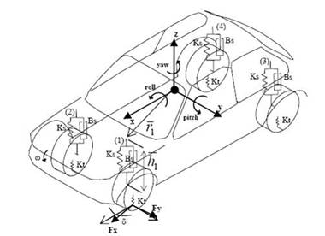
Dinámica de la Suspensión
Fuentes de exitación
Irregilaridades del camino
Respuesta dinámica del vehículo
Cabeceo
Vibraciones
Frecuencia
Motor y otras masas rotativas
Aerodinamica
Rebote
Balanceo
Otros
Desplazamiento
Velocidad
Aceleración
Sobreaceleración
Percepción de las vibraciones en marcha
Límite del confort
Límite de la capacidad reducida
Límite de exposición
Centro de balanceo y centro de gravedad
Transferencia de carga
Masa suspendida y no suspendida
Oscilación

Slide 12
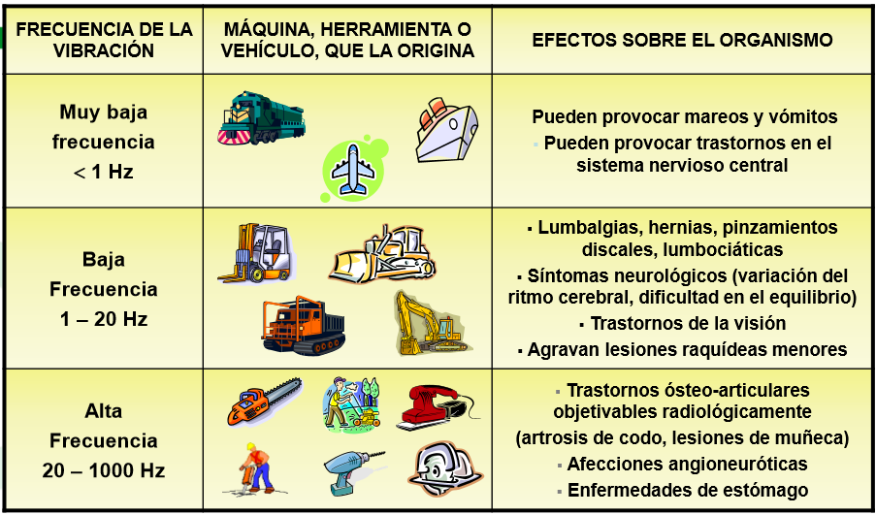
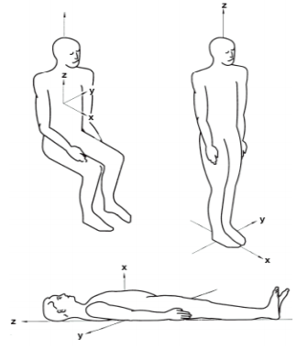
Vibraciones en Maquinaria
DIRECCIÓN: Los efectos de la vibración sobre el cuerpo humano dependen de la dirección de incidencia de la misma.
Para facilitar su medición interesa conocer sus características en relación con unos ejes ligados al cuerpo humano.
¿Tiempo de exposición?

Slide 13
ANÁLISIS DEL SISTEMA DE SUSPENSIÓN
3
International 9200i

Slide 14
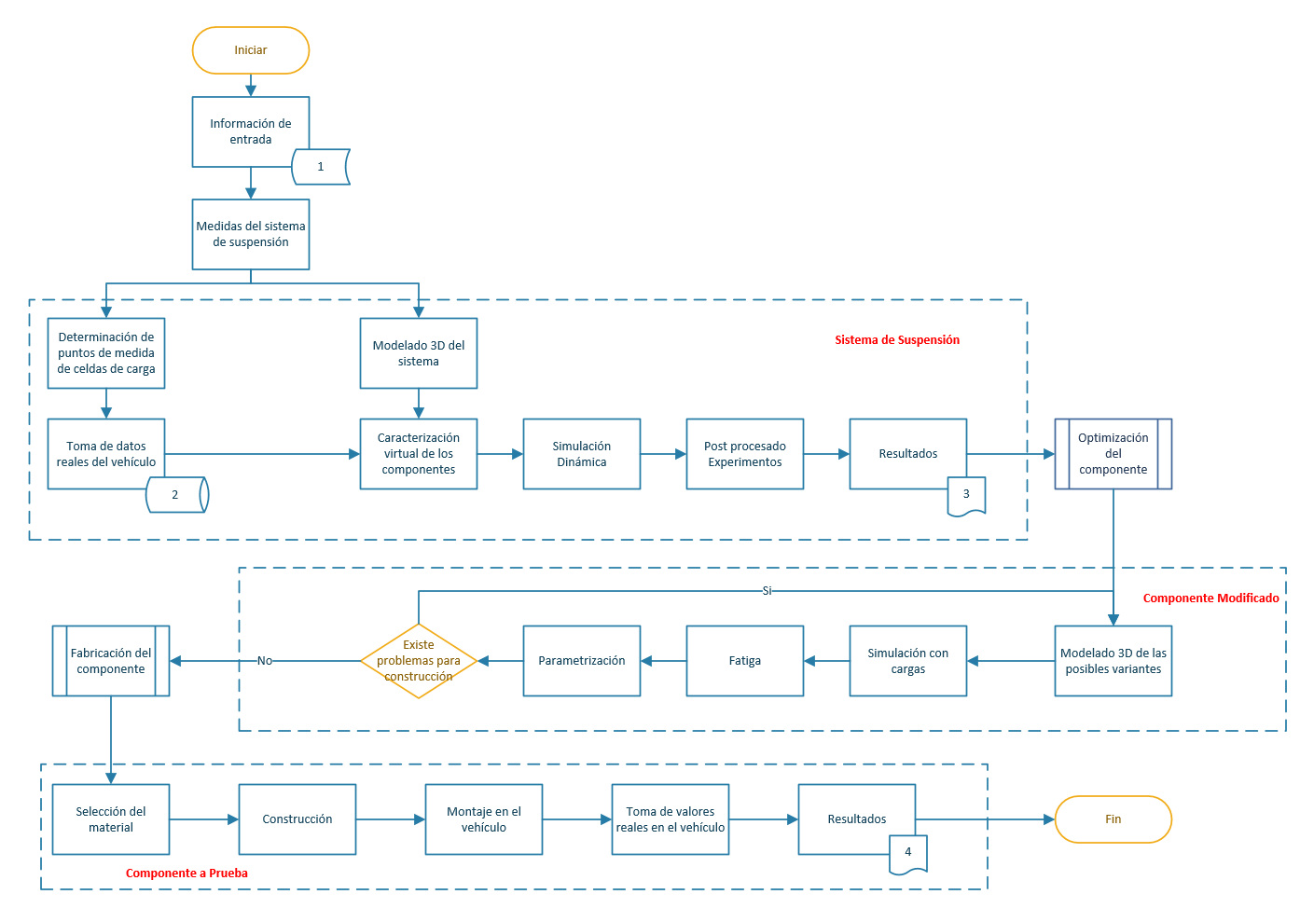

Slide 15
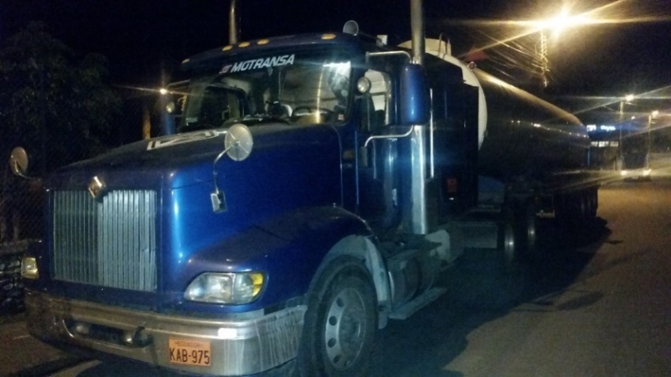
TRACTO CAMIÓN – INTERNATIONAL 9200i
 | Especificación | Valor
Especificaciones generales | Vehículo | Remolcador
 | Marca | International®
 | Modelo | 9200i SBA 6x4
 | Cabina | Techo bajo con litera
 | Peso Bruto | 60000 Lb (27215 kg)
 | Peso Seco | 17025 Lb (7804 Kg)
Suspensión Delantera | Marca | International
 | Tipo | Muelles parabólicos, taperleaf con amortiguadores.
 | Capacidad | 14000 Lb (6350 Kg)
Suspensión Posterior | Marca | Hendrickson
 | Modelo | HAS-460-55"
 | Tipo | Bolsas de aire. De 55" de espacio entre ejes.
 | Capacidad | 46,000 Lb
Dimensiones | Largo de cabina | 155.6" (3.95 m)
 | Longitud Total | 316" (8.02 m)
 | Distancia entre ejes | 209" (5.30 m)

Slide 16
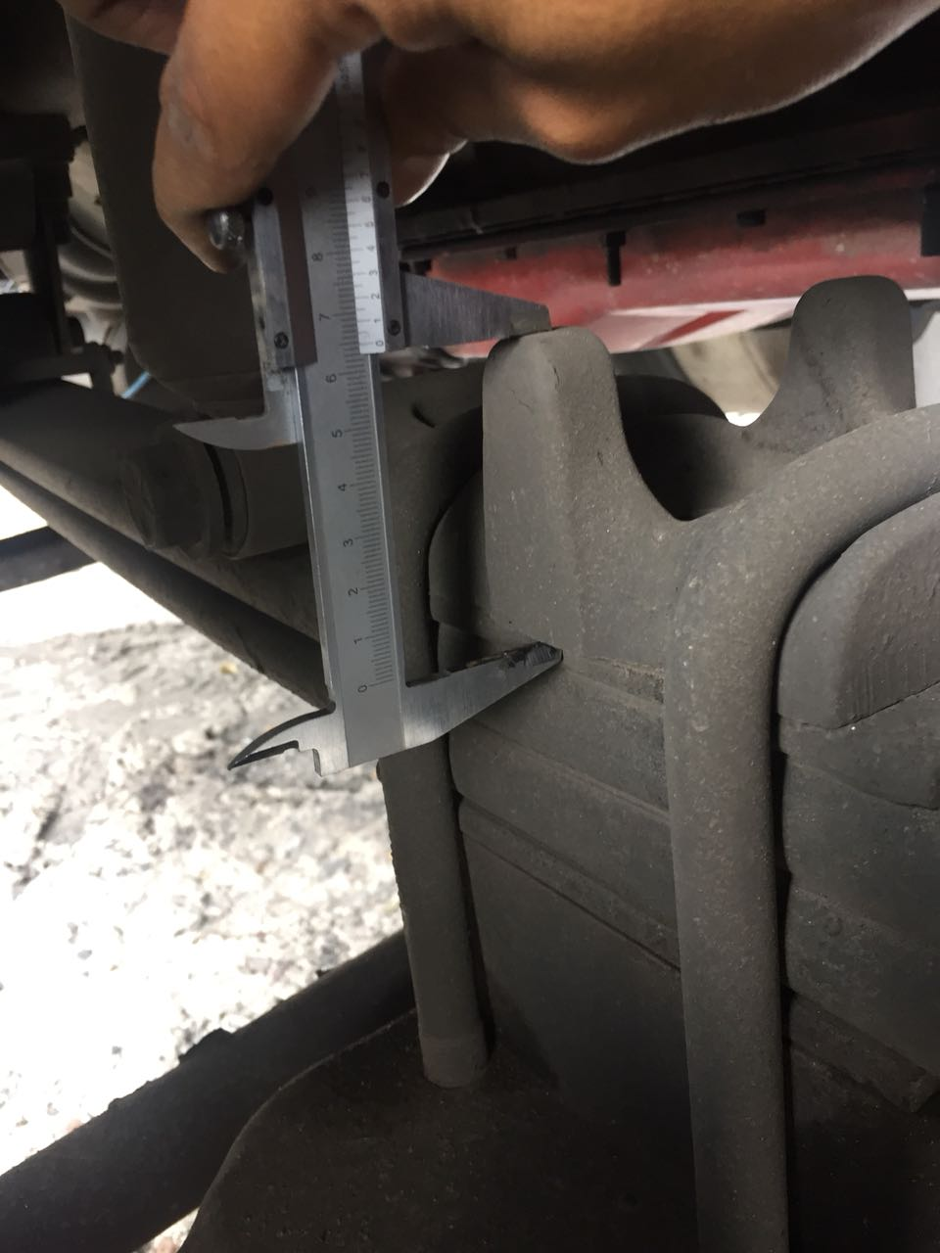
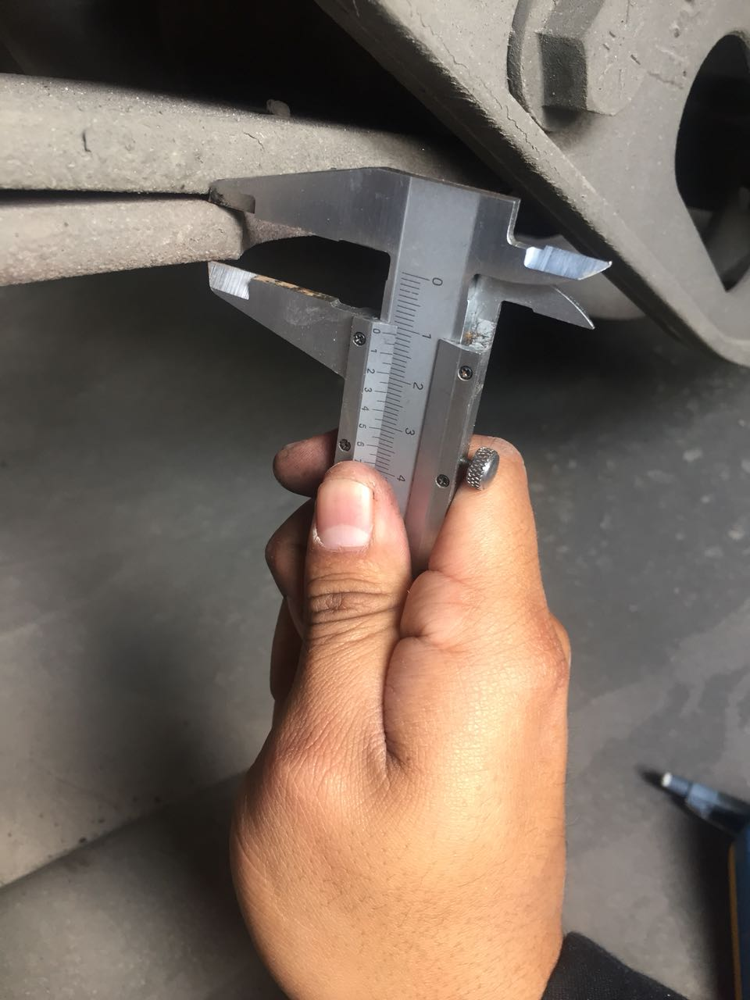
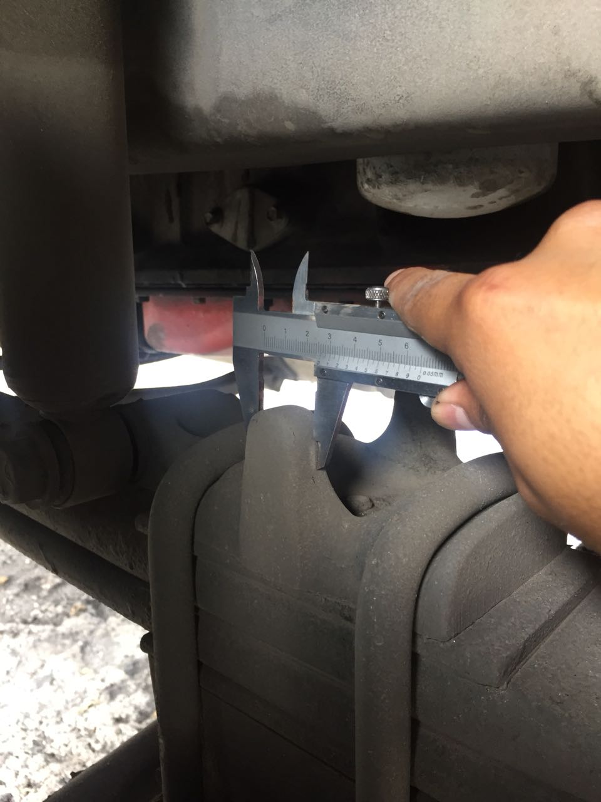
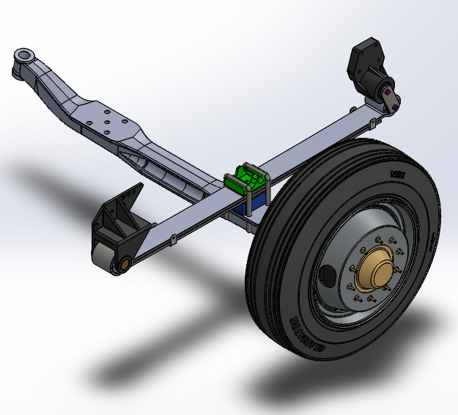
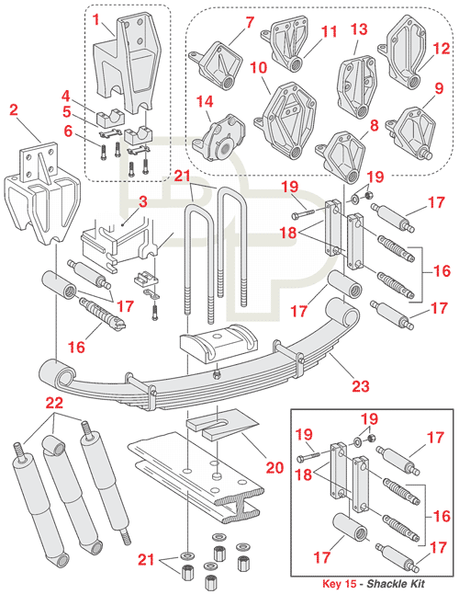
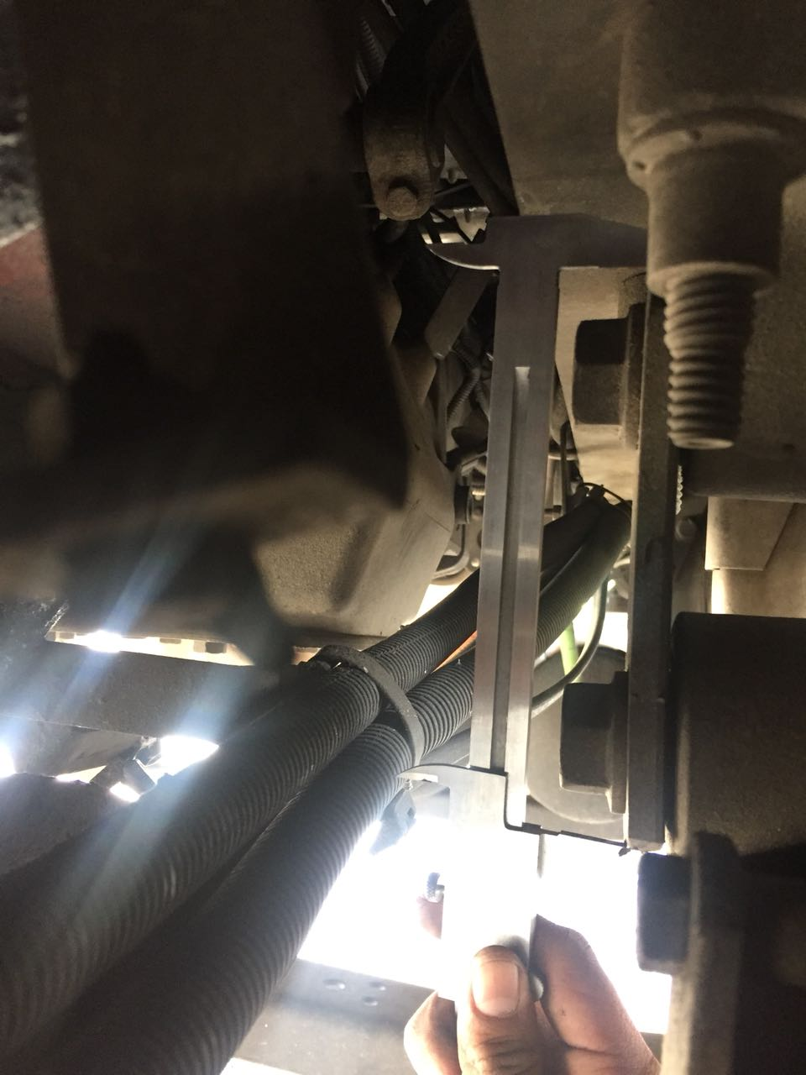
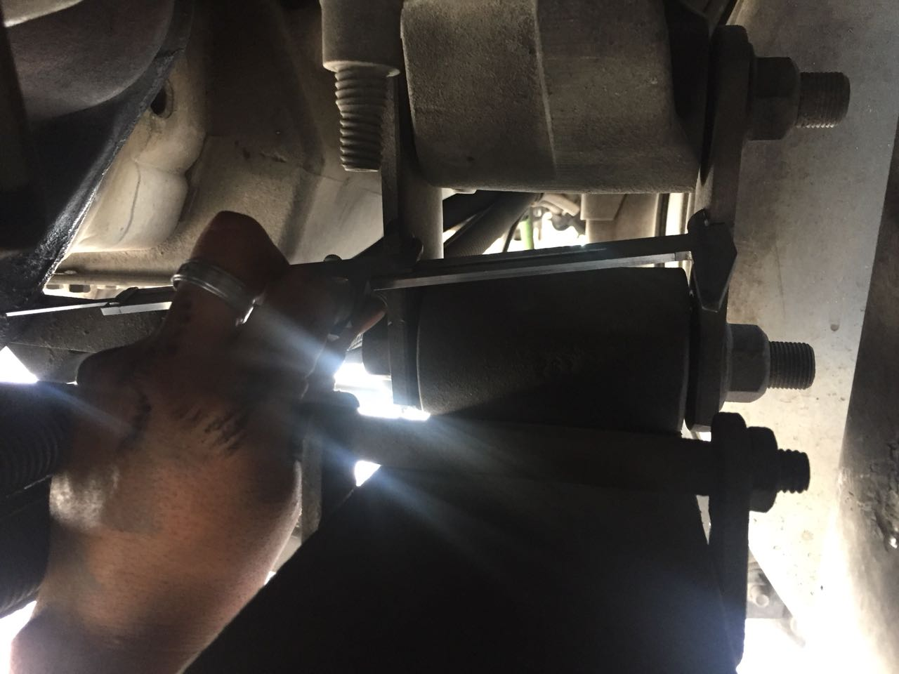
MODELADO DE COMPONENTES

Slide 17
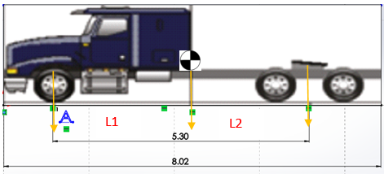
DETERMINACIÓN DE FUERZAS
$$V_{x}=30\frac{Km}{h}≈8.33\frac{m}{s}$$
$$V_{y}=V_{x}∗tan20°≈18.64\frac{m}{s}$$
$$V_{y_{f}}^{2}=2ah$$
$$∴a=\frac{V_{y_{f}}^{2}}{2h}=\frac{{18.64}^{2}}{2∗0.2}=868.9\frac{m}{s^{2}}$$
$$F=m∗a=1855.56Kg∗868.9\frac{m}{s^{2}}=1612.31KN$$
$$\sum{M_{A}=0}$$
$$L_{1}=\frac{5.30∗19050.5}{27215}=3.71 m$$
$$L_{2}=\frac{5.30∗8164.5}{27215}=1.59 m$$
$$Altura:2.159 m$$
$$Altura CG:1,07 m$$

Slide 18
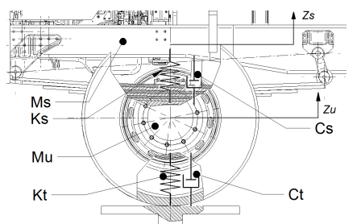
MODELAMIENTO DE ELEMENTOS FINITOS
Se plantea la simulación mediante un análisis de multicuerpos rígidos y flexibles en un entorno transitorio no lineal.
Se omiten las constantes de rigidez y amortiguamiento de otras partes de la masa no suspendida como son: rines, bujes, asientos, elementos de sujeción, silenciadores y separadores con el fin de no dificultar el análisis

Slide 19
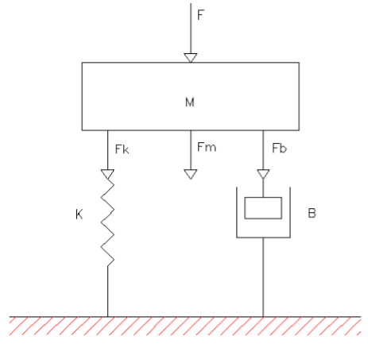
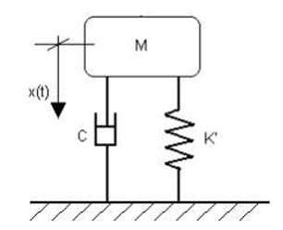
VIBRACIÓN LIBRE CON AMORTIGUAMIENTO VISCOSO
$$\left.\left[M\right]\left\{ü\right\}+\left[C\right]\left\{u̇\right\}+\left[K\right]\left\{u\right\}=\{F(t)\right\}$$
[𝑀] es la matriz de masa
{ü} es el vector nodal de aceleración
[𝐶] es la matriz de amortiguamiento
{ú} es el vector nodal de velocidad
[𝐾] es la matriz de rigidez
{u} es el vector nodal de desplazamiento
{𝐹(𝑡)} es el vector de fuerza aplicada

Slide 20
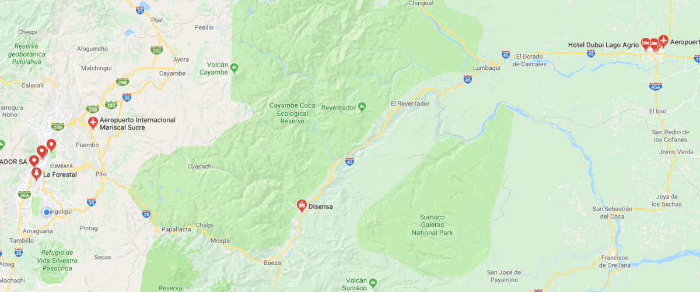
DATOS DE CARGA Y VIBRACIÓN REALES
La ruta en la que se realizará la prueba es Quito – Lago Agrio que tiene 283 Km y el tiempo estimado de la ruta de viaje entre las dos ciudades es de aproximadamente 4 h 10 min en vehículo liviano, con el vehículo de pruebas cargado de 10000 gls. de diesel y cerca de su capacidad nominal el viaje tarda alrededor de ocho horas

Slide 21
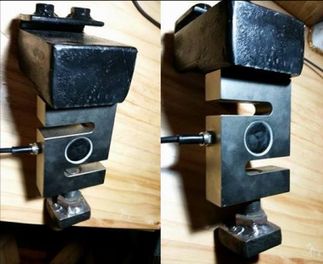
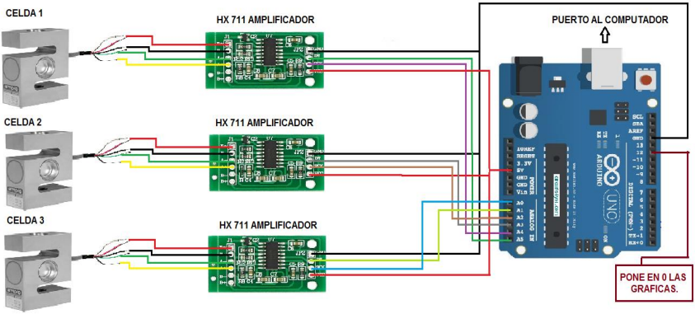
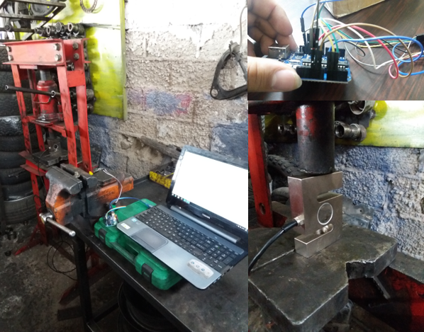
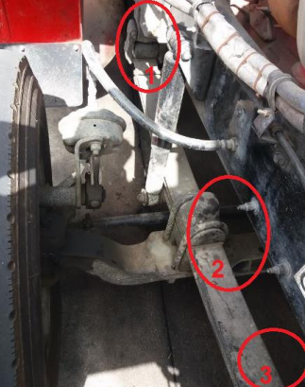
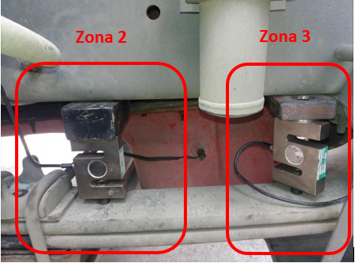
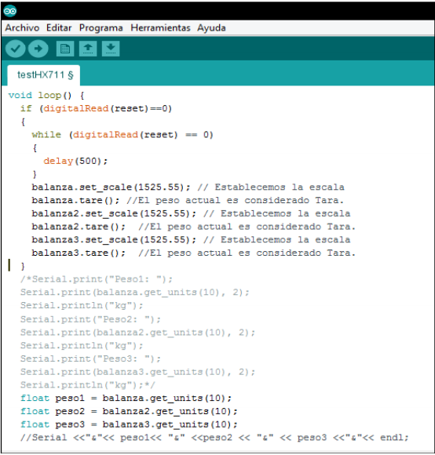
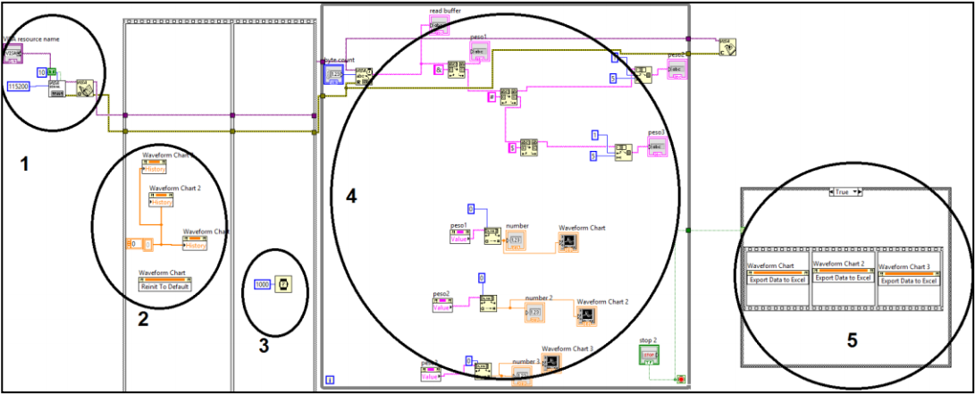
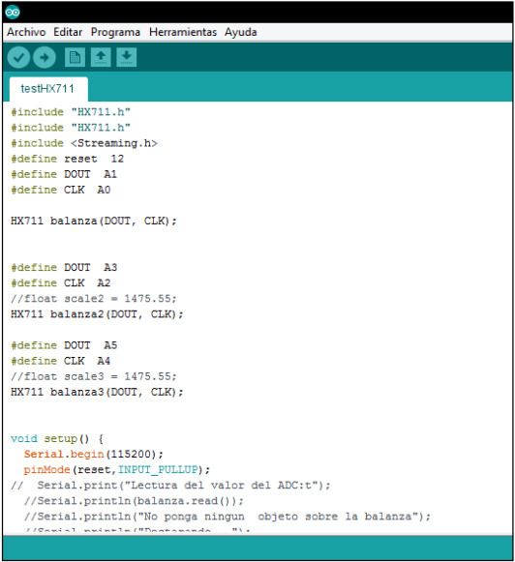
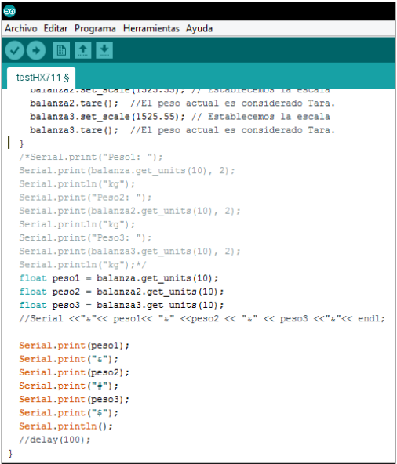
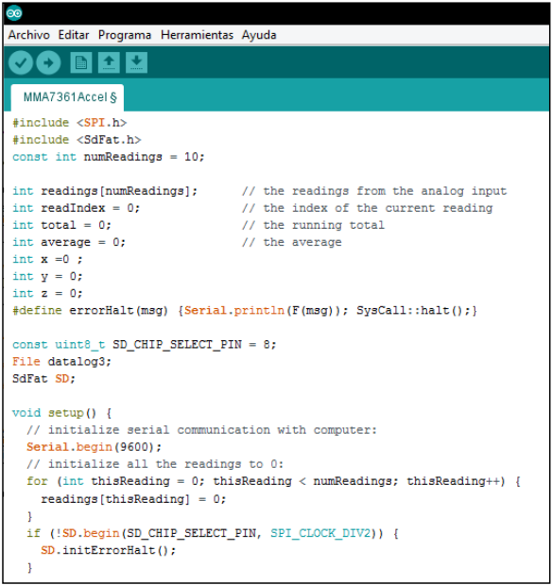
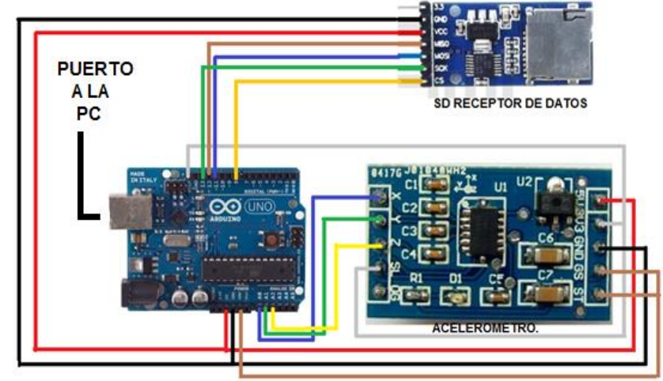

Slide 22
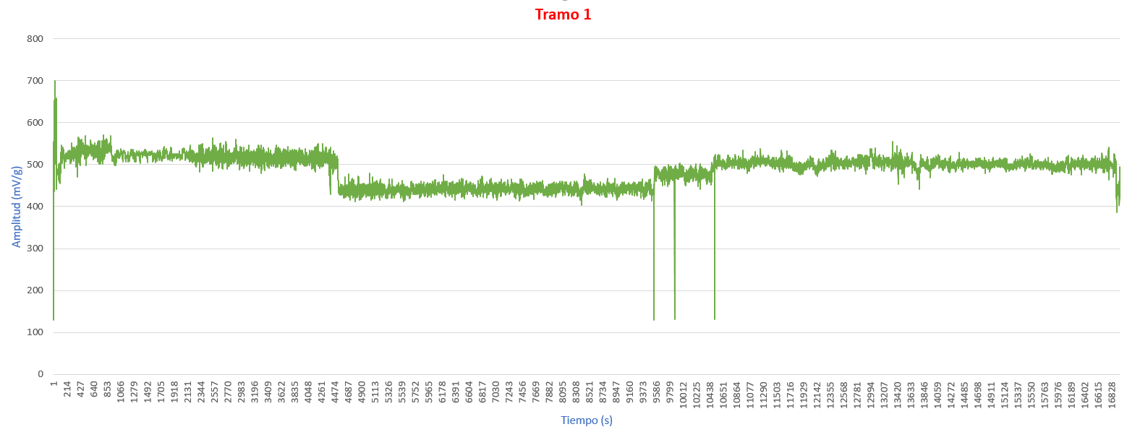
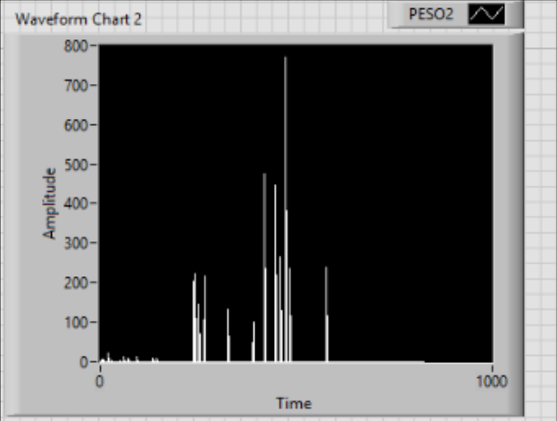
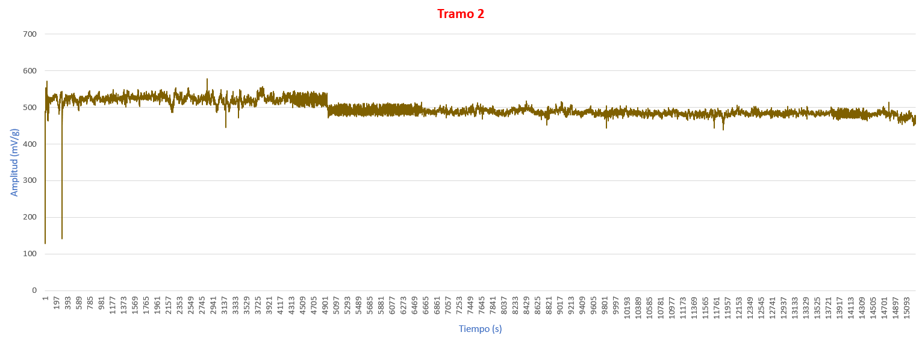
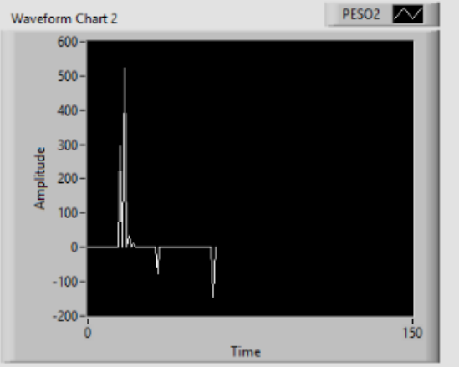
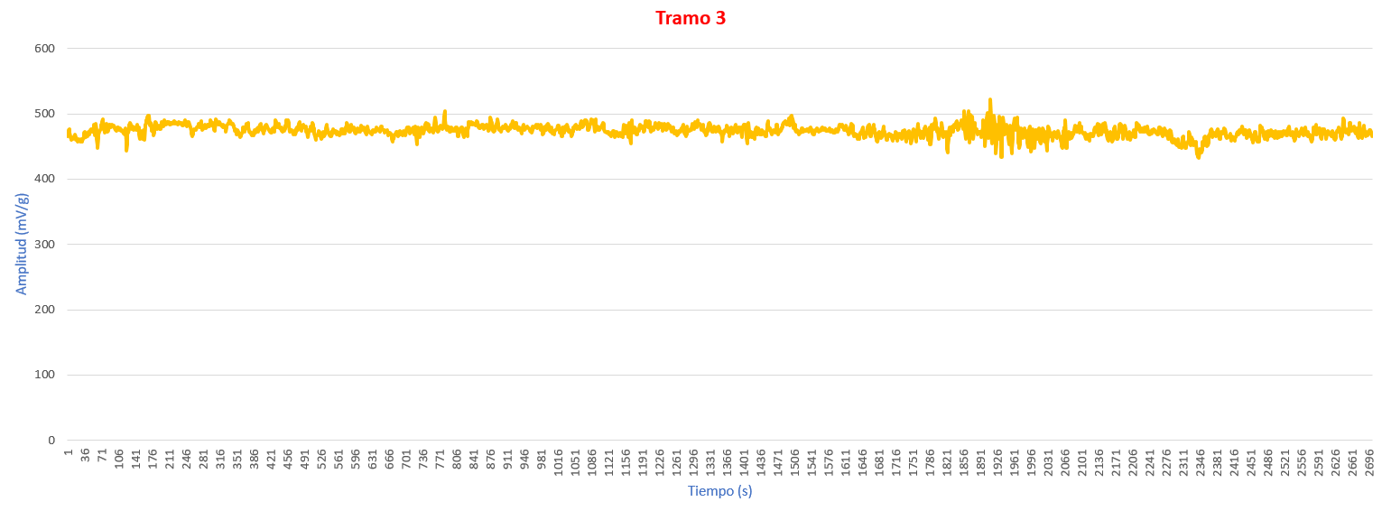
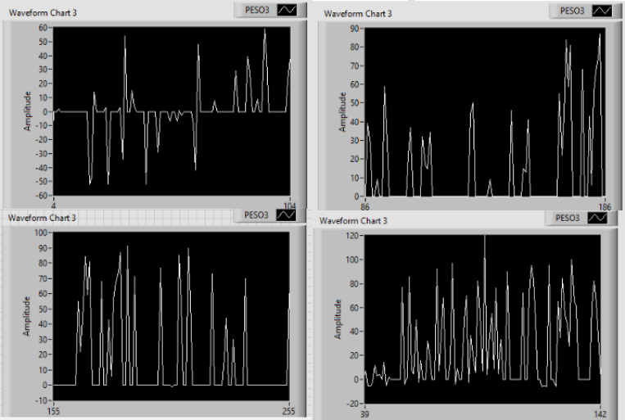
DATOS OBTENIDOS
Fuerzas
Pruebas en carretera
Vibraciones

Slide 23
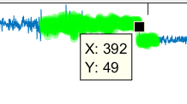
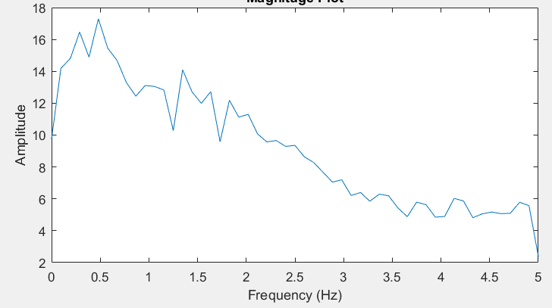
Vibraciones Lago Agrío - Dureno

Slide 24
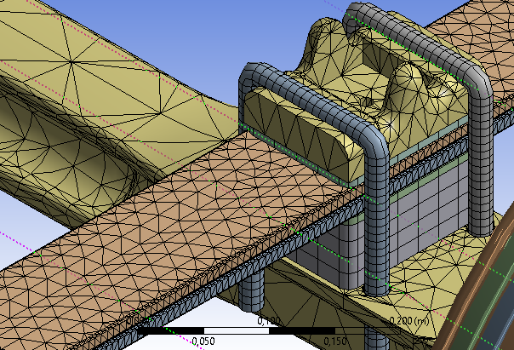
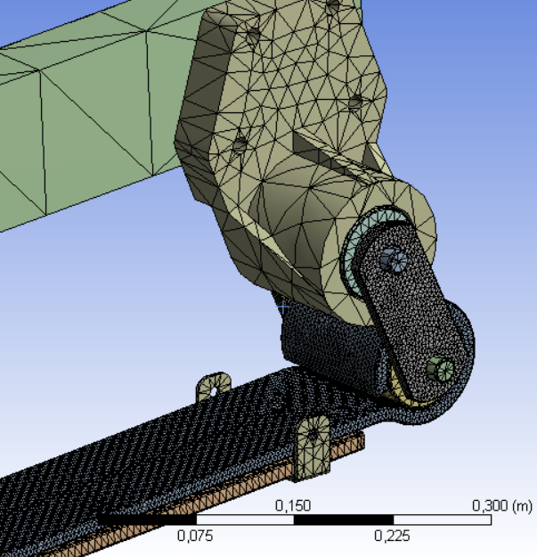
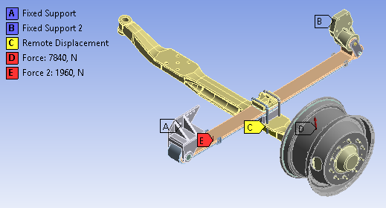
ANÁLISIS DINÁMICO
Dominio geométrico del problema (Geometría)
Propiedades de material
Definición de conexiones entre elementos
Mallado del sistema
Condiciones de borde y estado de carga del sistema.
Analisis estático estructural
Análisis dinámico modal
Análisis dinámico estructural transiente

Slide 25
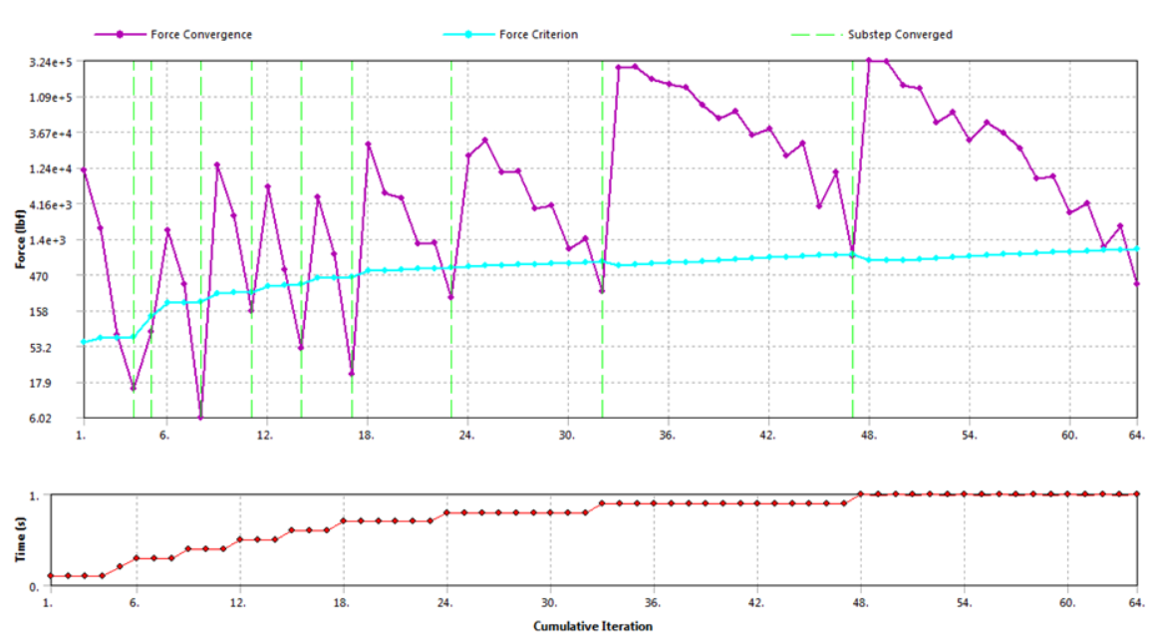
SOLUCIÓN

Slide 26
OPTIMIZACIÓN GEOMÉTRICA
4

Slide 27
MODIFICACIÓN GEOMÉTRICA
En base a modelos existentes se buscará una modificación de la gemela

Slide 28
VALORES DE CAMBIO
Variables de concepción | R1 | D1 | L | X | Y
Máximo | cte | cte | 150 | 120 | 80
Mínimo | cte | cte | 165 | 115 | 30
Inicial | 38 | 20 | 160 | 110 | 60

Slide 29
GENERACIÓN DE VARIANTES
Modelo 1
Modelo 2

Slide 30
CAMBIO DE GEMELA EN LA SUSPENSIÓN
Modelo 2
Modelo 1

Slide 31
SELECCIÓN DEL MATERIAL
$$M=\frac{σ}{ρ}<50 MPa$$

Slide 32
CONSTRUCCIÓN DEL ELEMENTO

Slide 33
VERIFICACIÓN DE MEDIDAS
Variables de concepción | Gemelas originales | Gemelas construidas
Ancho | 10 mm | 12 mm
Largo | 160 mm | 160 mm
Espacio entre huecos | 110 mm de centro a centro de los huecos | 110 mm de centro a centro de los huecos
Ancho de las gemelas | 60 mm | 50 mm

Slide 35
VIBRACIONES
Vibraciones antes
Vibraciones después

Slide 36
CONCLUSIONES
Metodología
La metodología aplicada permite variantes en el modelo CAD del sistema de suspensión que pueden ser rápidamente ajustadas en el modelo CAE para evaluar distintos segmentos con rapidez
Simulación
La caracterización virtual de los componentes de suspensión permite una correcta aplicación de sus características estáticas y dinámicas en el modelo de sistema de vehículo permitiendo generar experimentos tanto de funcionamiento como de optimización, sin que sea estrictamente necesario realizarlos en campo.
Gemela
La evaluación de componente gemela (shanckle) teniendo en cuenta los parámetros definidos en la optimización del modelo horizontal permite tener un grado de confianza alto acerca del comportamiento de dicho elemento en su vida operativa.
Durabilidad
El objetivo de durabilidad en la construcción de la gemela se establece con una frontera de diseño a medida que se va acercando a la constante de rigidez restringida de 250N/mm, ya que para la restricción planteada, la durabilidad es muy baja.

Slide 37
RECOMENDACIONES
Material
Se recomienda trabajar con tol negro en la realización de bases ya que van a estar sometidas a cargas sumamente altas cuando el vehículo se encuentra cargado.
Evaluación
Evaluar y reparar elementos de desgaste y que influencian en los experimentos tales como bocines, rótulas, amortiguadores y barra estabilizadora.
Construcción
Para la construcción de las gemelas, realizar una plantilla metálica para la generación de gemelas iguales y que no afecten al funcionamiento del elemento.
Para la realización de este producto en serie realizar oxicortes de acuerdo a los planos generados en este trabajo
Repercusión
Para trabajos a futuro se puede evaluar la repercusión que tiene la modificación en la fuerza de frenado.

Slide 38
GRACIAS!
😉
Alguna pregunta?

Slide 39
SlidesCarnival icons are editable shapes.
This means that you can:
Resize them without losing quality.
Change line color, width and style.
Isn’t that nice? :)
Examples:

Slide 40
😉
Now you can use any emoji as an icon!
And of course it resizes without losing quality and you can change the color.
How? Follow Google instructions https://twitter.com/googledocs/status/730087240156643328
✋👆👉👍👤👦👧👨👩👪💃🏃💑❤😂😉😋😒😭👶😸🐟🍒🍔💣📌📖🔨🎃🎈🎨🏈🏰🌏🔌🔑 and many more...

